Slide 1


ỦY BAN NHÂN DÂN QUẬN HẢI AN
TRƯỜNG TIỂU HỌC ĐẰNG LÂM
CHÀO MỪNG CÁC THẦY CÔ GIÁO
VỀ DỰ GIỜ TIẾT TOÁN
Tiết 50: NHÂN VỚI SỐ CÓ MỘT CHỮ SỐ (KHÔNG NHỚ)
Giáo viên: Vũ Thị Vân Anh – Lớp 3A1
Sinh năm: 1992

Slide 3

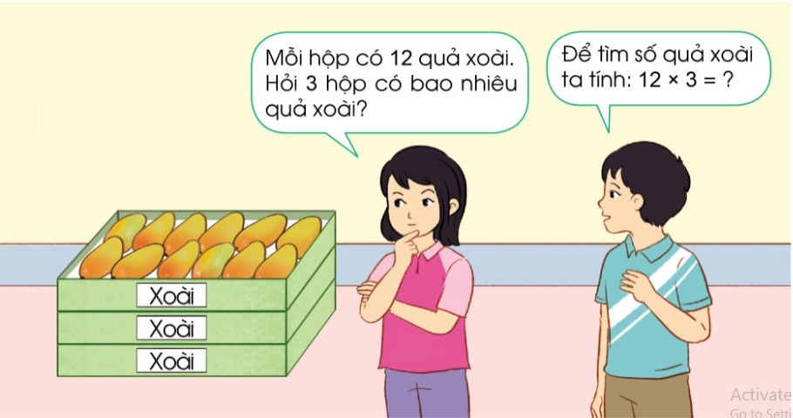

TRÒ CHƠI
BỨC TRANH BÍ ẨN
1
2

Slide 4


2
3
4
1
Hết giờ
5
Câu 1: 30 x 2 = ?
A. 60
B. 50
C. 32
.

Slide 5
Câu 2: 20 x 4 = ?
2
3
4
1
Hết giờ
5
A. 24
B. 80
C. 60
.

Slide 7
12 x 3 = ?

Slide 9

12 x 3 = ?
Nêu cách đặt tính? (1phút)

Slide 10
12 x 3 = ?
Tính:
Đặt tính:
12
* 3 nhân 2 bằng 6, viết 6
1
2
x
x
3
* 3 nhân 1 bằng 3, viết 3
3
3
6
Vậy 12 x 3 = 36

Slide 11
12 x 3 = ?
Đặt tính:
Tính:
12
12
x
x
3
3
6
3
* 3 nhân 2 bằng 6, viết 6
* 3 nhân 1 bằng 3, viết 3
Vậy 12 x 3 = 36

Slide 12
Khi thực hiện nhân số có hai chữ số với số có một chữ số (không nhớ) ta thực hiện 2 bước:
Bước 1: Đặt tính
Bước 2: Tính

Slide 13

LUYỆN TẬP – THỰC HÀNH
SGK/70

Slide 14
Bài 1. Tính:
Phiếu BT
23
34
42
11
x
x
x
x
3
2
2
5

Slide 15



VƯỢT CHƯỚNG
NGẠI VẬT

Slide 16





23
2
A. 69
3
4
1
Hết giờ
5
x
3
B. 29
C. 96

Slide 17
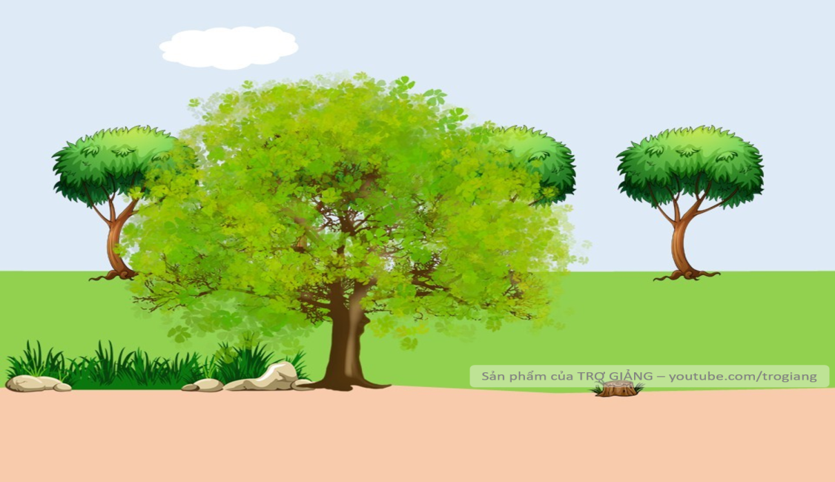


34
2
3
4
1
Hết giờ
A. 36
5
x
2
B. 38
C. 68

Slide 18




42
2
3
4
1
Hết giờ
A. 44
5
x
2
B. 84
C. 48

Slide 19
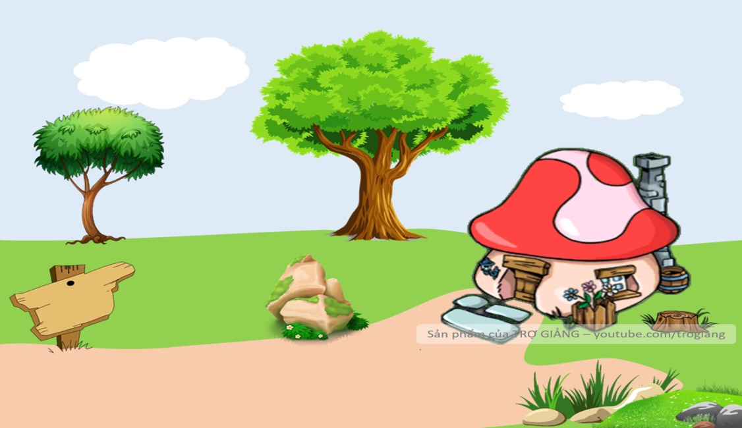



11
2
A. 55
3
4
1
Hết giờ
5
x
5
B. 51
C. 16
CHÀO MỪNG TÍ VỀ NHÀ

Slide 20
CHÀO MỪNG TÍ VỀ NHÀ

Slide 21
Bài 1: Tính:
23
34
42
11
x
x
x
x
3
2
2
5
69
68
84
55

Slide 22
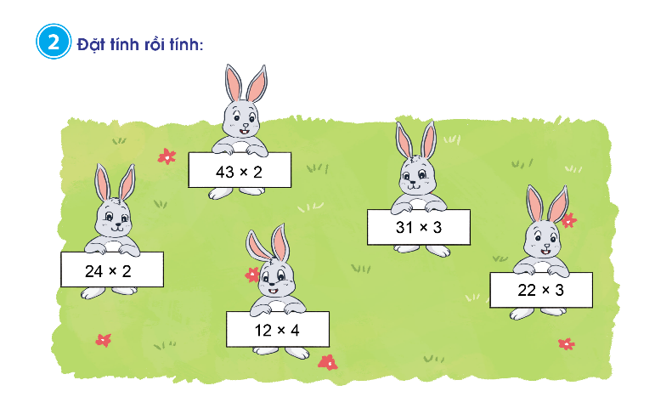
Phiếu BT

Slide 24

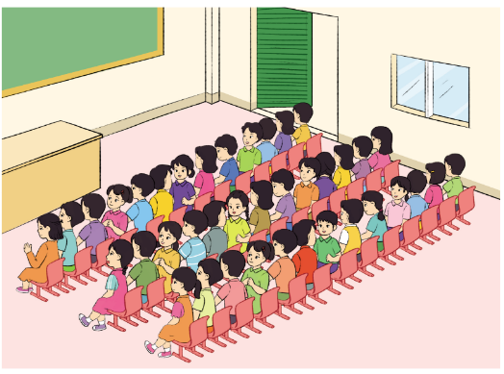
B
Trong phòng có 3 hàng ghế, mỗi hàng ghế có 13 người ngồi. Hỏi trong phòng đó có tất cả bao nhiêu người ngồi?
3

Slide 26
* Nêu 1 tình huống thực tiễn có sử dụng
phép nhân số có hai chữ số với số có một chữ số (không nhớ).

Slide 27


